Slide 1
DEMONSTRAÇÃO DO RESULTADO

Slide 2
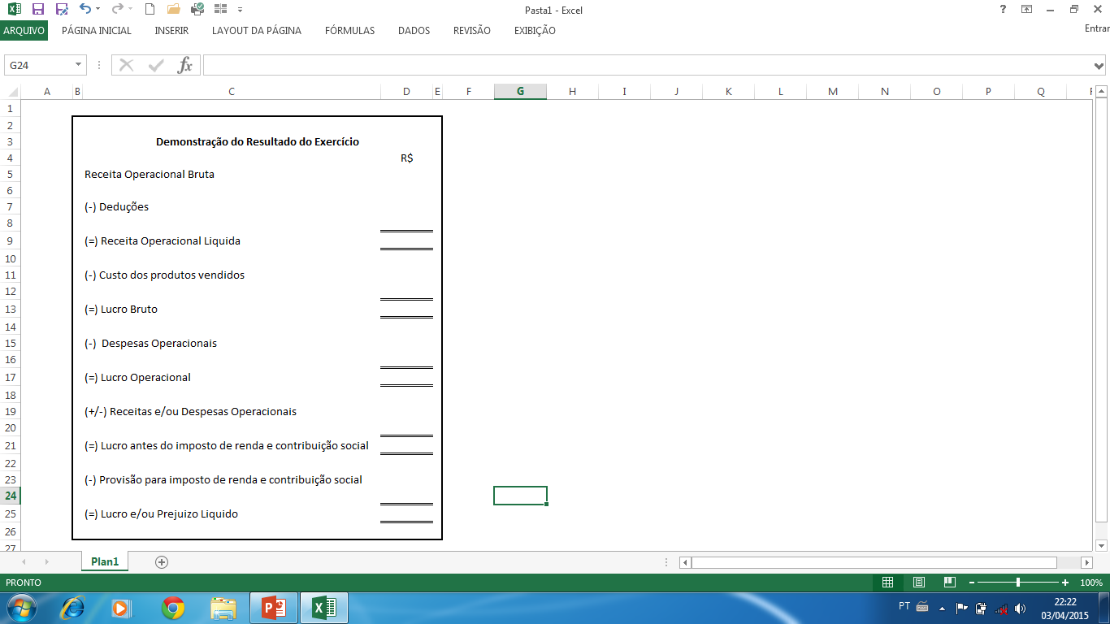
DEMONSTRAÇÃO DE RESULTADO
Principais destaques
  Estaremos verificando neste grupo os principais pontos desta demonstração financeira, e quais as contas que a compõem.

Slide 3
RECEITAS OPERACIONAL BRUTA
Conceito:
  A Lei nº 6.404/76 em seu artigo 187, itens I e II, estabelece que as empresas deverão, na Demonstração do Resultado do Exercício, discriminar “a receita bruta das vendas e serviços, as deduções das vendas, dos abatimentos e dos impostos” e “a receita liquida das vendas e serviços”.
  Dessa forma, a contabilização das vendas deverá ser feita pelo seu valor bruto, inclusive impostos, sendo que tais impostos e as devoluções e abatimentos deverão ser registrados em contas devedoras especificas, as quais serão classificadas como contas redutoras das vendas.
  O regulamento do Imposto de Renda define a Receita Liquida como sendo a receita bruta diminuída dos seguintes pontos.
    Vendas Canceladas
    Descontos concedidos incondicionalmente
    Impostos incidentes sobre venda

Slide 4
RECEITAS OPERACIONAL BRUTA
Ponto importante sobe as vendas
  Hoje temos uma questão importantíssima que difere entre a legislação fiscal que seguiu os mesmos pontos da Lei das S/A e a Instrução Normativa do SRF nº 051 de 03/11/78, acrescentou que na receita bruta não se incluem os impostos não cumulativos, cobrados do comprador ou contratante (imposto sobre produtos industrializados) e do qual o vendedor dos bens ou prestador de serviços seja mero depositário.
  Tendo a seguinte situação: para fins de imposto de renda, o ICMS faz parte das Receitas Brutas, mas o IPI não. Pela lei das S/A, ambos fazem.
  As empresas para resolver esta situação tem adotado ao seguinte critério, colocando a conta de IPI no mesmo grupo do ICMS, mantendo – os assim na Demonstração de Resultado quando realiza sua publicação. Para fins de imposto de renda, quando da sua elaboração de rendimentos, excluem o IPI da receita bruta, chegando a receita bruta no conceito fiscal.

Slide 5
RECEITAS OPERACIONAL BRUTA
Detalhamento contábil das vendas
  Vendas Mercado Nacional e Exportação.
  As contas de vendas de produtos e serviços devem ser segregadas as que são realizadas no mercado nacional e as de exportação, segregação essa necessária para fins internos das empresas e ainda para calculo do imposto de renda sobre o lucro nas exportações incentivadas (alíquota reduzida)
  Vendas a empresas do mesmo grupo
  Devemos abrir contas especificas para registrar as vendas de produtos e serviços realizados com tais empresas, informação essa necessária para divulgar em nota explicativa no caso de ter investimentos relevantes em coligadas e controladas. Nessa situação, tal controle dessas vendas é útil e necessário para o caso de eliminações na consolidação, ou ainda, para apurar os resultados não realizados decorrentes de negócios da empresa com coligadas e controladas ou com sua controladora.
  Reconhecimento da data da receita
  A data do reconhecimento da receita de vendas, deve ser, normalmente o do fornecimento de tais bens ao comprador das mesmas.

Slide 6
RECEITAS OPERACIONAL BRUTA
Receitas são definidas como aumento dos benefícios econômicos, sob a forma de entrada de recursos ou do aumento de ativos ou diminuição de passivos, que resultam em aumentos do patrimônio liquido e não estejam relacionados com a contribuição dos detentores dos instrumentos patrimoniais. Veja – se que os ganhos enquadram – se, portanto na definição de receita, mas são um tipo especial destas. Enquanto as receitas surgem no curso de atividades usuais da entidade, os ganhos representam outros itens que também se enquadram na definição de receita, mas podem ou não surgir no curso das atividades usuais, mas são inesperados, eventuais.

Slide 7
DEDUÇÕES DAS VENDAS
Introdução
  As deduções das vendas são representadas pelas contas de vendas canceladas, abatimentos e impostos incidentes sobre vendas
  Vendas Canceladas
  Conceito: a conta de vendas canceladas é a conta devedora que deve incluir todas as devoluções de vendas. Nesse sentido, tais devoluções não devem ser deduzidas diretamente da conta de vendas, mas registradas nessa conta devedora especifica. Esse procedimento é também útil para fins de internos da administração para acompanhar o volume das vendas efetuadas, mas devolvidas posteriormente pelos clientes.
  Abatimentos
  Conceito: esta conta deve abrigar os descontos concedidos a clientes, posteriormente a entrega dos produtos, por defeitos de qualidade apresentados nos produtos entregues, ou por defeitos oriundos do transporte ou desembarque. Não se enquadra neste ponto os descontos financeiros por pagamentos antecipados, que são tratados como despesas financeiras.

Slide 8
DEDUÇÕES DAS VENDAS
  ICMS
  Conceito: este imposto é incidente sobre o valor agregado em cada etapa do processo de industrialização e comercialização da mercadoria, até chegar ao consumidor final.
  O valor do imposto a ser pago pelas empresas é representado pela diferença entre o imposto incidente nas vendas e o imposto pago na aquisição das mercadorias que integram o processo produtivo, ou para serem revendidas. Por definição legal, o ICMS integra o preço de venda a ser cobrado da empresa ou consumidor que está comprando a mercadoria.
  IPI
  Conceito: este imposto sobre o produto industrializado, onde a empresa industrial funciona como mero agente arrecadador de tal imposto, já que nas suas vendas cobra do cliente o IPI correspondente.
  As notas fiscais são padronizadas de forma a apresentar o valor nominal de venda (receita bruta), o IPI é adicionado a esse preço de venda e o valor total é o que será recebido pela empresa que está vendendo a mercadoria.

Slide 9
DEDUÇÕES SOBRE VENDAS
  Outros impostos
  Temos outros impostos que por orientação do FISCO, as contribuições para o Programa de Integração Social (PIS), para o PASEP e para o COFINS, calculada sobre a receita bruta das vendas e serviços, deverão ser consideradas como redutoras destas na determinação da receita liquida.
  Desta forma a primeira parte da demonstração do resultado fica desta forma.

Slide 10
CUSTOS DOS PRODUTOS VENDIDOS E SERVIÇOS PRESTADOS
Custo do produto vendido
  Conceito:
  A apuração do custo dos produtos vendidos está diretamente relacionada aos estoques da empresa, pois representa a baixa nas contas dos estoques por vendas realizadas no período. Dai decorre a formula simplificada de sua apuração (veja abaixo).
  Podemos também colocar que se não houver venda, não teremos o custo do produto vendido, pois o mesmo ocorrera somente com a venda da mercadoria.
  Fórmula: CPV = EI + C – EF, onde
    CPV = Custos dos produtos vendidos
    EI = Estoque dos produtos destinados a venda no inicio do período
    C = Compras no período
    EF = Estoque dos produtos destinados a venda no final do período.

Slide 11
CUSTOS DOS PRODUTOS VENDIDOS E SERVIÇOS PRESTADOS
Custo do produto vendido
  Conceito:
  Olhando a formula do CPV em empresas comerciais, a mesma é muito simples, pois as entradas são através de compras de materiais destinados a revenda.
  No caso de empresas industriais, as entradas representam toda a produção completada no período, sendo que para tais empresas é necessário um sistema de contabilidade de custo cuja complexidade vai depender da estrutura do sistema de produção, das necessidades internas para fins gerenciais.
  A produção do período é representada basicamente por dois tipos de custos, sendo estes:
    Custos diretos (matéria prima, mão de obra direta, embalagens)
    Custos indiretos

Slide 12
CUSTOS DOS PRODUTOS VENDIDOS E SERVIÇOS PRESTADOS
  Para a avaliação do custo, temos alguns modelos de sistemas de custos e critérios de avaliação da produção, dentre os quais destacamos:
    Custeio real por absorção
    Custeio direto
    Custo padrão
  A legislação do imposto de renda, editada e adaptada aos critérios da Lei nº 6.404/76, introduziu algumas inovações a respeito, aos quais estão dispostas no regulamento (Decreto nº 1.041 de 11/01/1994 em seus artigos 231 a 241)
  De uma forma geral, a legislação fiscal aceita a avaliação da produção pelo método do custo real por absorção, sendo fator importante o que estabelece que as empresas deverão manter um sistema de contabilidade de custo integrado e coordenado com a contabilidade geral, ou seja, um sistema de custo cujo ponto de partida sejam os custos de produção apurados na contabilidade geral, e a contabilização dos custeios da produção seja refletida na contabilidade geral.

Slide 13
CUSTOS DOS PRODUTOS VENDIDOS E SERVIÇOS PRESTADOS
Podemos encontrar nas empresas os seguintes planos de contas:
  Custo dos produtos vendidos e dos serviços prestados. Este grupo apresenta duas subcontas, conforme determina a Lei nº 6.404/76.
    Custo dos produtos vendidos
    Custos dos serviços prestados
  Custo de produção. Este grupo segrega na contabilidade geral todos os custos relacionados com o sistema produtivo, visando facilitar a apuração do custeio da produção, e que deverão ser utilizados pela contabilidade de custos. Esse grupo foi subdividido em cinco subgrupos, como segue:
    Matéria prima direta
    Outros materiais diretos
    Mão de obra direta
    Outros custos diretos
    Custos indiretos

Slide 14
DESPESAS OPERACIONAIS
Conceitos gerais
  As despesas operacionais constituem – se das despesas pagas ou incorridas para vender produtos e administrar a empresa, sendo que, dentro do conceito da Lei nº 6.404, abrange também as despesas liquidas para financiar suas operações, os resultados líquidos das atividades acessórias da empresa são também considerados operacionais.
  O artigo 187 da Lei nº 6.404 estabelece, para chegarmos ao lucro operacional, a dedução das “despesas com as vendas, as despesas financeiras, deduzidas das receitas, as despesas gerais e administrativas, e outras despesas operacionais.
  A CPC 26 permite a apresentação das despesas de duas formas distintas:
    Com base no MÉTODO da NATUREZA das despesas
    Com base no MÉTODO da FUNÇÃO das despesas
  Dentro desse conceito, temos os seguintes grupos.
    Despesas Operacionais
    De vendas
    Administrativa
    Resultados Financeiros Líquidos

Slide 15
DESPESAS OPERACIONAIS
  NATUREZA DA DESPESA
    As despesas são agregadas de acordo com a sua natureza: depreciações, Compras de materiais, despesas com transporte, salários, encargos e benefícios aos empregados e despesas de publicidade são alguns exemplos. Por este método as despesas não são realocadas (distribuídas) entre as várias funções dentro da entidade
  FUNÇÃO DA DESPESA
    A segunda forma de análise é o método da Função da Despesa ou do “custo dos produtos e serviços vendidos”. Por este método classificam-se as despesas de acordo com a sua função: como parte do custo dos produtos, como despesas das atividades administrativas, como despesas das atividades de vendas, como despesas das atividades de logística.
  O método da classificação dos gastos pela Função da Despesa pode proporcionar informação mais relevante aos usuários do que a classificação de Gastos por Natureza, mas a alocação de despesas às funções pode exigir alocações arbitrárias e envolver considerável julgamento

Slide 16
DESPESAS OPERACIONAIS
Despesas de vendas
  As despesas de vendas representam os gastos de promoção, colocação e distribuição dos produtos da empresa, bem como os riscos assumidos pela venda, constando dessa categoria despesas como: com o pessoal da área de vendas, marketing, distribuição, pessoal administrativo interno de vendas, comissões sobre vendas, propaganda e publicidade, gastos estimados com garantia de produtos vendidos, perdas estimadas dos valores a receber, provisão para devedores duvidosos, etc.
Despesas administrativas
  As despesas administrativas representam os gastos, pagos ou incorridos, para direção ou gestão da empresa, e se constituem de varias atividades gerais que beneficiam todas as fases do negocio ou objeto social. Constam dessa categoria itens como honorários da administração (diretoria e conselho), salários e encargos do pessoal administrativo, despesas legais e judiciais, material de escritórios, etc.

Slide 17
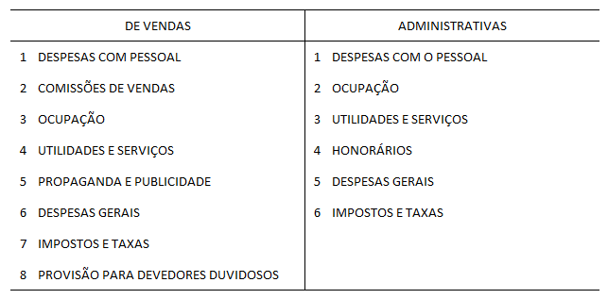
DESPESAS OPERACIONAIS
Normalmente as empresas dividem algumas contas em subgrupos conforme podem ser visto abaixo.

Slide 18
DESPESAS OPERACIONAIS
Despesas com o pessoal
  Conceito:
  São os gastos incorridos dentro da empresa que se referem aos colaboradores, que devem ser contabilizados no próprio mês a que se referem, como sendo pagas, posteriormente, registrando – se o passivo correspondente.
  Vale ressaltar os seguintes pontos de férias e 13º salário.
    Férias: correspondem aos salários equivalentes ao período de férias dos funcionários. Dentro do principio da competência, tal despesa de férias deve ser reconhecida e registrada não quando paga, ou seja, não quando gozada pelos funcionários, mas como encargo adicional registrado nos onze meses anteriores em que os funcionários trabalharam, isto é, no período da efetiva prestação de serviços.
    13º salário: este também deve receber contabilização não em função do pagamento do mesmo, mas com base no tempo transcorrido, o valor total é apropriado proporcionalmente aos doze meses do ano. Esse procedimento é adotado pela formação de uma provisão para 13º salario no passivo e no grupo de despesa.

Slide 19
DESPESAS OPERACIONAIS
Despesas com o pessoal
  Dentro do grupo das despesas com o pessoal podemos ter as seguintes contas contábeis:
  Salários e ordenados
  Gratificações
  Férias
  13º Salário
  INSS
  FGTS
  Indenizações
  Assistência médica
  Assistência odontológica
  Seguro de vida
  Cesta básica
  Transportes

Slide 20
DESPESAS OPERACIONAIS
Comissões de vendas: se refere ao valor que as empresas pagam aos seus colaboradores devido ao atingimento das vendas.
Ocupação: se refere aos gastos da empresa com a ocupação física dos imóveis e as instalações representadas por aluguéis e despesas de condomínio quando os imóveis ou bens forem de terceiros.
Utilidade e serviços: esse grupo compreende as seguintes contas:
  Energia elétrica
  Água e esgoto
  Telefone
  Correios e malotes
  Seguros

Slide 21
DESPESAS OPERACIONAIS
Propaganda e publicidade: são os valores gastos pela empresa em campanhas promocionais de seus produtos, exposição da marca, participação em eventos.
Honorários: normalmente são os valores a títulos de pró labore dos sócios, honorários da diretoria e/ou conselho de administração.
Despesas gerais: são as despesas comuns que a empresa normalmente tem em vários ambientes, seja no administrativo, comercial e industrial.
  Viagens
  Material de escritório
  Materiais auxiliares
  Higiene
  Revistas e publicações

Slide 22
DESPESAS OPERACIONAIS
Impostos e taxas: são os valores referente ao impostos que são pagos pela empresa, que não está relacionado a vendas, e também a retenção de terceiros, que seriam estes: ITR, IPTU, IPVA, contribuição sindical
Provisão para devedores duvidosos: é lançado os valores de PDD das duplicatas das empresas.

Slide 23
RESULTADOS FINANCEIROS
Pontos importantes
  Receitas e despesas financeiras: neste grupo estão incluídos os juros, o desconto e a atualização monetária prefixada, além de outros tipos de receitas ou despesas, como oriundas de aplicações temporárias em títulos .
  As despesas financeiras podem englobar os seguintes itens:
    Juros de empréstimos, financiamentos, desconto de títulos.
    Descontos concedidos a clientes por pagamentos antecipados e outros títulos. Neste não podemos incluir os descontos sobre o preço de venda, que é considerado uma dedução, pois foi concedido incondicionalmente.
    Comissões e despesas bancárias que são cobrados pelos bancos ou outras instituições financeiras nas operações de descontos.
    Correção monetária prefixada de obrigações que ocorre nos empréstimos que já determinam os valores de juros ou determinam a porcentagem de juros

Slide 24
RESULTADOS FINANCEIROS
  Como receitas financeiras normalmente encontramos:
    Descontos obtidos: oriundos normalmente de pagamentos antecipados de duplicatas de fornecedores e de outros títulos;
    Juros recebidos ou aferidos: conta que se registram os juros cobrados pela empresa de seus clientes, por atraso de pagamento, postergação de vencimento de títulos e outras operações similares;
    Receitas de títulos vinculados ao mercado aberto: este abriga toda receita financeira nas aplicações em open Market, ou seja, a diferença total entre o valor de resgate e o de aplicação.
    Receitas sobre investimentos temporários: onde são registrados as receitas totais nos demais tipos de aplicações temporárias de caixa, tal como letras de cambio, deposito a prazo fixo.
    Premio de resgate de títulos e debentures: conta que registra os prêmios auferidos pela empresa em tais resgastes, operações com essas relativamente incomuns.

Slide 25
OUTRAS RECEITAS E DESPESAS OPERACIONAIS
Conceito:
  O conceito de lucro operacional é que engloba os resultados das atividades principais e acessórias, sendo que essa outras receitas e despesas operacionais são atividades acessórias do objeto da empresa.
  Serão registrados como operacionais os lucros ou prejuízos, oriundos dos investimentos em outras empresas, normalmente de caráter permanente, ou seja, oriundos dos investimentos de risco e não dos de caráter especulativo.
  Em face das formas previstas pela lei das S/A de contabilização de investimentos, o plano prevê as seguintes contas:
    Participação nos resultados de coligadas e controladas pelo método de equivalência patrimonial: são valores acrescidos ou diminuições na conta de investimentos avaliados pela equivalência patrimonial, oriundos de lucros ou prejuízos nas coligadas ou controladas, são registrados nesta conta.

Slide 26
OUTRAS RECEITAS E DESPESAS OPERACIONAIS
    Dividendos e rendimentos de outros investimentos: as receitas de outros investimentos, não avaliados pelo método de equivalência patrimonial, são aqui registradas. Originam – se de dividendos recebidos
    Vendas diversas: outro tipo de resultado operacional poderia ser o oriundo de venda esporádica de sucatas, sobras de estoques, nesse caso, liquido do ICMS correspondente.

Slide 27
RESULTADOS NÃO OPERACIONAIS
Conceito
  Este grupo limita – se a um pequeno numero de operações, com destaque os lucros ou prejuízos na venda ou baixa de bens do Ativo Permanente da Empresa.
  Neste grupo podemos encontrar as seguintes contas:
    Ganhos e perdas de capital nos investimento, dividido em:
      Ganhos e perdas na alienação de investimentos
      Provisão para perdas prováveis na realização de investimentos
      Resultado não operacionais em investimentos de equivalência patrimonial
    Ganhos e perdas de capital no imobilizado, divido em:
      Ganhos e perdas na alienação do imobilizado (venda)
      Valor liquido de bens baixados (sucata)
      Ganhos e perdas no ativo diferido

Slide 28
RESULTADOS NÃO OPERACIONAIS
Impostos
  Também podemos encontrar neste grupo as seguintes contas:
  Contribuição social: os valores registrados nesta conta representam a obrigação da empresa referente a Contribuição Social, criada pela Lei nº 7.689 de 15/12/1988.
  A base de calculo dessa contribuição é o resultado contábil do exercício, antes da constituição da provisão para o Imposto de Renda, computado os ajustes previstos na legislação pertinente. Sobre essa é aplicado o percentual estabelecido, hoje 10%
  Imposto de renda: o valor desta conta é normalmente apurado com base num calculo estimado, que poderá ter pequenas diferenças com o que finalmente será declarado e pago no período seguinte.
  As empresas jurídicas com obrigatoriedade de manter a escrituração contábil será calculado com base no lucro real, que é definido como segue: “Lucro real é lucro liquido do período – base ajustado pelas adições, exclusões ou compensações prescritas ou autorizadas pela legislação tributária”

Slide 29
DEMONSTRAÇÃO DAS MUTAÇÕES DO PATRIMONIO LIQUIDO

Slide 30
DEMONSTRAÇÃO DAS MUTAÇÕES DO PATRIMONIO LIQUIDO
Introdução
  Esta demonstração não é obrigatória pela Lei nº 6.404/76, mas a mesma é exigida pela CVM (Comissão de Valores Mobiliários) em sua Instrução nº 59 de 22/12/1986 para as companhias abertas.
  Ela é muito útil devido a demonstrar a movimentação ocorrida durante o exercício nas diversas componentes do Patrimônio Líquido, fazendo clara indicação do fluxo de uma conta para outra e indica a origem e o valor de cada acréscimo ou diminuição do Patrimônio Liquido durante o exercício.
  Esta demonstração indicara claramente a formação e a utilização de todas as reservas, e não apenas das originadas por lucros, servira também para melhor compreensão, inclusive quanto ao calculo dos dividendos obritatórios.

Slide 31
DEMONSTRAÇÃO DAS MUTAÇÕES DO PATRIMONIO LIQUIDO
Mutações nas contas patrimoniais
  As contas que formam o patrimônio liquido podem sofrer variações por inúmeros motivos, tais como:
  Itens que afetam o patrimônio total
    Acréscimo pelas correções monetárias das contas do patrimônio;
    Acréscimo pelo lucro ou redução pelo prejuízo liquido do exercício
    Redução por dividendos
    Acréscimo por reavaliação de ativos
    Acréscimo por doações e subvenções para investimentos recebidos
    Acréscimo por subscrição e integralização de capital
    Acréscimo pelo recebimento de valor que exceda o valor nominal das ações integralizadas ou o preço de emissão das ações sem valor nominal
    Acréscimo pelo valor da alienação de partes beneficiarias e bônus de subscrição
    Acréscimo por premio recebido na emissão de debentures
    Redução por ações próprias adquiridas ou acréscimo por sua venda
    Acréscimo ou redução por ajustes de exercícios anteriores.

Slide 32
DEMONSTRAÇÃO DAS MUTAÇÕES DO PATRIMONIO LIQUIDO
  Adendo sobre dividendos
    Segundo o artigo 202 da Lei 6.404/76, os acionistas têm direito a receber como dividendo obrigatório, em cada exercício, a parcela dos lucros estabelecida no estatuto ou, se este for omisso, a importância determinada de acordo com as seguintes normas
    I - metade do lucro líquido do exercício, diminuído ou acrescido dos seguintes valores: a) importância destinada à constituição da reserva legal (art. 193); e,
    b) importância destinada à formação da reserva para contingências (art. 195) e reversão da mesma reserva formada em exercícios anteriores.
    De acordo com o parágrafo 2º deste mesmo artigo, quando o estatuto for omisso e a assembleia geral deliberar por alterá-lo para introduzir norma sobre a matéria, o dividendo obrigatório não poderá ser inferior a 25% do lucro líquido ajustado nos termos do inciso I deste artigo.

Slide 33
DEMONSTRAÇÃO DAS MUTAÇÕES DO PATRIMONIO LIQUIDO
Mutações nas contas patrimoniais
  Itens que não afetam o total do patrimônio.
    Aumento do capital com utilização de lucros e reservas;
    Apropriações do lucro liquido do exercício reduzindo a conta de lucros acumulados para formação de reservas, como reserva legal, reserva de lucros a realizar, reserva para contingencias e outras
    Reversões de reservas patrimoniais para a conta de lucros ou prejuízos acumulados;
    Compensação de prejuízos com reservas.
A preparação da demonstração das mutações do patrimônio liquido é relativamente simples, pois estaremos mostrando de forma coordenada a movimentação ocorrida durante o exercício nas diversas contas do patrimônio liquido, isto é, movimentações das seguintes contas:
  Capital;
  Reservas de capital;
  Reservas de lucros;
  Reservas de reavaliação;
  Lucros ou prejuízos acumulados.

Slide 34
DEMONSTRAÇÃO DAS MUTAÇÕES DO PATRIMONIO LIQUIDO
Pontos principais para a preparação da demonstração
  1) Abrir um papel de trabalho colunado, no qual se transcreve, no topo de cada coluna, os nomes das contas, reservando espaço nas primeiras colunas para a descrição da natureza das transações, e uma coluna final para o total;
  2) Saldo de abertura – transcrever os saldos de cada conta na data do balanço final do exercício anterior. Somar os saldos por conta para preencher a coluna total.
  3) Adicionar ou subtrair os movimentos ocorridos nas referidas contas, no período, abrindo linhas para cada natureza de transação, como:
    Correção monetária
    Aumento de capital
    Lucro do Exercício
    Dividendos a distribuir, etc.
  4) Totalizar, ao final, as colunas, cujos saldos devem coincidir com os saldos do Balanço, e totalizar também as linhas.

Slide 35
DEMONSTRAÇÃO DAS MUTAÇÕES DO PATRIMONIO LIQUIDO
Instrução CVM numero 59
  Objetivando o aprimoramento e padronização na elaboração e publicação desta demonstração, para as companhias abertas, por sua instrução nº 59 de 22/12/1986, estabeleceu a obrigatoriedade dela, com alguns critérios a serem utilizados.
  Estabelece a referida instrução deve contemplar no mínimos os seguintes itens.
    Descrição das mutações
    Capital realizado atualizado
    Reservas de capital
    Reservas de reavaliação
    Reservas de lucros
    Lucros ou prejuízos acumulados
    Ações em tesouraria
    Total do patrimônio líquido.
  Estabelece ainda que destaque – se o capital realizado atualizado, abrangendo as seguintes colunas
    Capital subscrito
    Capital a realizar
    Correção monetária do capital realizado

Slide 36
DEMONSTRAÇÃO DAS MUTAÇÕES DO PATRIMONIO LIQUIDO
  EXEMPLO
    A empresa possuía a seguinte demonstração abaixo.
    A empresa obteve um lucro de R$ 7.000,00 no exercício, dos quais determinou R$ 2.000,00 para reserva legal.

Slide 37
DEMONSTRAÇÃO DAS MUTAÇÕES DO PATRIMONIO LIQUIDO
    O balanço final fica da seguinte forma:
    E a demonstração da Mutação do Patrimônio Líquido ficaria da seguinte forma:

Slide 38
DEMONSTRAÇÃO DAS MUTAÇÕES DO PATRIMONIO LIQUIDO
    Continuação do exemplo, nova subscrição de capital para captação de recursos. O valor subscrito foi de 100.000,00, mas o mercado pagou pelo lote de ações 110.000,00, ou seja, pagou um ágio de 10.000,00 por entender que a empresa tem boas perspectivas de rentabilidade (ativos intangíveis).
    Assim ficaria a nova demonstração.

Slide 39
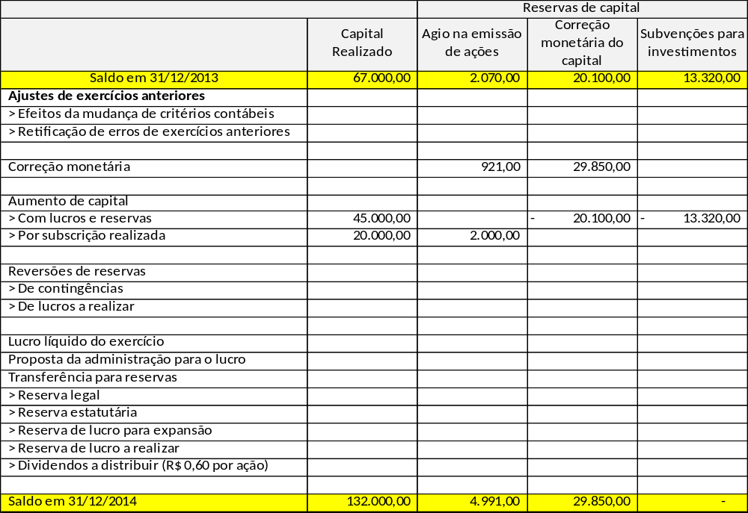
DEMONSTRAÇÃO DAS MUTAÇÕES DO PATRIMONIO LIQUIDO

Slide 40
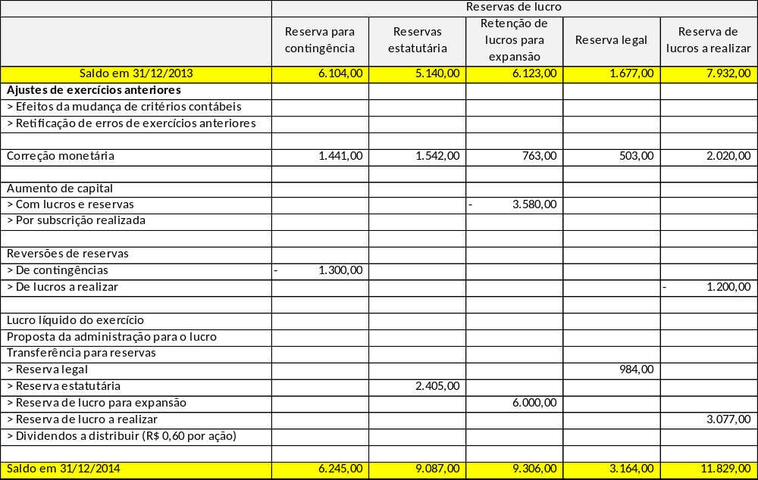
DEMONSTRAÇÃO DAS MUTAÇÕES DO PATRIMONIO LIQUIDO

Slide 41
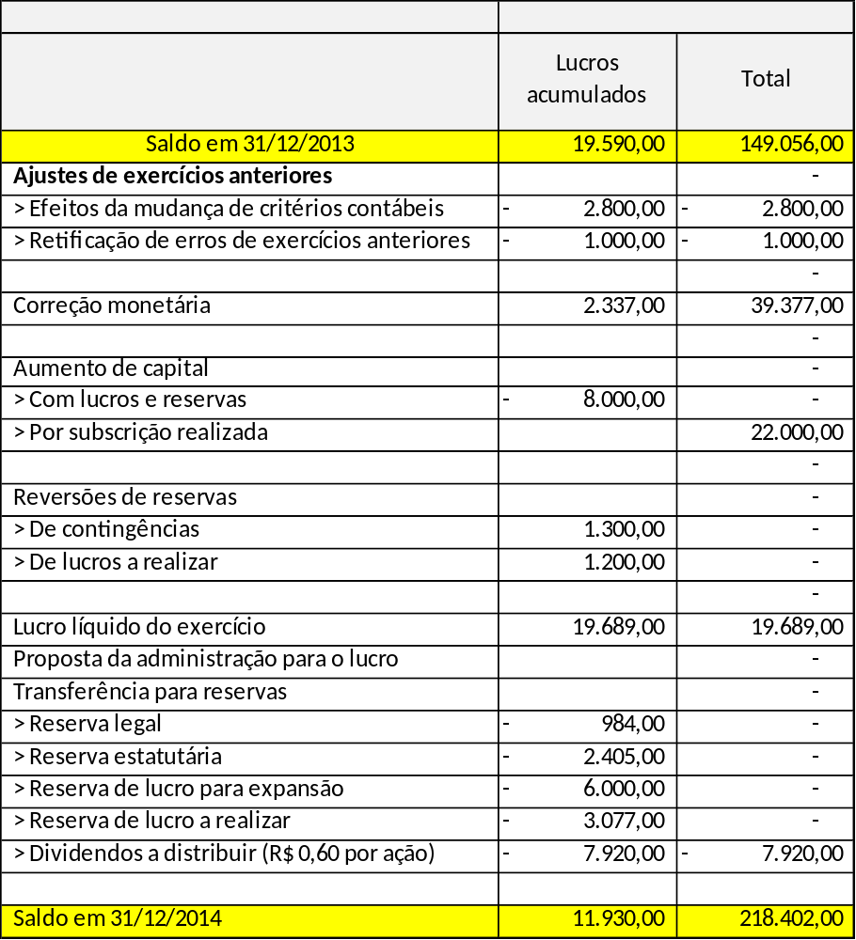
DEMONSTRAÇÃO DAS MUTAÇÕES DO PATRIMONIO LIQUIDO

Slide 42
DEMONSTRAÇÃO DOS LUCROS OU PREJUIZOS ACUMULADOS

Slide 43
DEMONSTRAÇÃO DOS LUCROS OU PREJUIZOS ACUMULADOS
Introdução e importância
  Esta demonstração possibilita a evidenciação clara do lucro do período, a sua distribuição e a movimentação ocorrida no saldo da conta de lucros ou prejuízos acumulados.
  Devemos lembrar que a referida demonstração é também obrigatória para as empresas LTDA e outros tipos de sociedades, conforme a legislação do imposto de renda. Para as companhias abertas, entretanto, a CVM estabeleceu a instrução nº 59 de 22/01/1986 sobre a obrigatoriedade de elaboração e publicação da Demonstrações das Mutações do Patrimônio Liquido.

Slide 44
DEMONSTRAÇÃO DOS LUCROS OU PREJUIZOS ACUMULADOS
Conteúdo e forma de elaboração
  Conteúdo:
  O artigo 186 da Lei nº 6.404/76 das S/A estabelece que:
    “A demonstração de lucros ou prejuízos acumulados discriminara:
    1.o saldo no início do período;
    2.os ajustes de exercícios anteriores;
    3.as reversões de reservas;
    4.a parcela correspondente à realização de reavaliação, líquida do efeito dos impostos correspondentes;
    5.o resultado líquido do período;
    6.as compensações de prejuízos;
    7.as destinações do lucro líquido do período;
    8.os lucros distribuídos;
    9.as parcelas de lucros incorporadas ao capital; e
    10.o saldo no final do período.

Slide 45
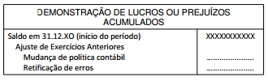
DEMONSTRAÇÃO DOS LUCROS OU PREJUIZOS ACUMULADOS
AJUSTES DE EXERCÍCIOS ANTERIORES:
  Como ajustes de exercícios serão considerados apenas os decorrentes de efeitos da mudança de critério contábil, ou da retificação de erro imputável a determinado exercício anterior, e que não possam ser atribuídos a fatos subsequentes.
  Dessa forma, os valores relativos a ajustes de exercícios anteriores serão lançados diretamente na conta de Lucros ou Prejuízos Acumulados, sem afetar as receitas ou despesas do ano (§ 1º do art. 186 da Lei nº 6.404/1976). Exemplo:

Slide 46
DEMONSTRAÇÃO DOS LUCROS OU PREJUIZOS ACUMULADOS
EMPRESA BRASIL S/A
DEMONSTRAÇÃO DE LUCROS ACUMULADOS
Exercício findo em 31/12/2014
SALDO EM 31 DE DEZEMBRO DE 2013 | 19.590,00
1 - AJUSTES DE EXERCÍCIOS ANTERIORES
> Efeitos da mudança de critérios contábeis | - 2.800,00
> Retificação de erro de exercícios anteriores | - 1.000,00
PARCELA DE LUCRO INCORPORADA AO CAPITAL | - 8.000,00
CORREÇÃO MONETÁRIA | 2.337,00
REVERSÕES DE RESERVAS
> De contingências | 1.300,00
> De lucros a realizar | 1.200,00
LUCRO LIQUIDO DO EXERCÍCIO | 19.689,00
PROPOSTA DA ADMINISTRAÇÃO DE DESTINAÇÃO DO LUCRO
> Transferência para reservas
>> Reserva Legal | - 984,00
>> Reserva Estatutária | - 2.405,00
>> Reserva de Lucros a Realizar | - 3.077,00
>> Reserva de Lucros para Expansão | - 6.000,00
>> Dividendos a distribuir (R$ 0,06 por ação) | - 7.920,00
SALDO EM 31 DE DEZEMBRO DE 2014 | 11.930,00
  Forma de preparação
    Essa demonstração é de preparação rápida e simples, pois nada mais representa do que uma mera transcrição, de forma ordenada e racional, da conta de razão Lucros ou Prejuízos Acumulados. Assim sendo, para sua preparação deve se tomar a ficha de razão dessa conta e prepara – la. Todavia ela deve ser feita após todos os ajustes finais, ou seja, após se ter levantado o Balanço final do exercício
  Forma de apresentação:
    Veremos abaixo como é esta demonstração e seus principais grupos.

Slide 47
DEMONSTRAÇÃO DOS LUCROS OU PREJUIZOS ACUMULADOS
Ajustes de exercícios anteriores
  A Lei das S/A estabeleceu o critério de que o lucro liquido do ano não deve estar influenciado por efeitos, que não pertencem ao exercício corrente, para que possa ser comparável as demonstrações contábeis com anos anteriores. Diante disto os ajustes de anos anteriores deverá ser lançado diretamente na conta de Lucros ou Prejuízos Acumulados, sem afetar as receitas ou despesas do ano, o que é definido pelo parágrafo 1º do artigo 186 da Lei.
  A Lei também determina que somente dois casos sejam tratados como ajustes de exercícios anteriores, conforme abaixo:
    Efeitos de mudança de critério contábil
    Retificação de erro.

Slide 48
DEMONSTRAÇÃO DOS LUCROS OU PREJUIZOS ACUMULADOS
Ajustes de exercícios anteriores
  Mudança de critério contábil
  Conceito:
    Conforme estabelece o artigo 177, a escrituração deve ser mantida observando – se métodos ou critério contábeis uniforme nos tempo, ou seja, se adotarmos um critério de avaliação de terminado ativo ou de registro de passivo em determinado ano, tal critério deve também ser observado nos demais anos seguintes.
      Por exemplo, uma alteração do método de avaliação dos estoques (do custeio direto para o custo por absorção ou do FIFO para o custo médio de estoque), ou por exemplo a empresa contabilizava as férias no regime de caixa, e agora contabiliza no regime de competência.
    Toda vez que essa alteração for para um critério que melhor reflita a situação da empresa, deve ser posta em pratica, porém todavia no exercício em que houver tal alteração ou modificação de critérios, deve – se apurar seu efeito em moeda e indica – lo em nota explicativa, como exigido pelo paragrafo 1º do mesmo artigo 177 que estabelece:
      “As demonstrações financeiras do exercício em que houver modificação de métodos ou critérios contábeis, de efeitos relevantes, deverão indica – lá e ressaltar tal feito”.

Slide 49
DEMONSTRAÇÃO DOS LUCROS OU PREJUIZOS ACUMULADOS
Ajustes de exercícios anteriores
  Retificação de erros de exercícios anteriores.
  Conceito:
  Esse é outro caso cujo valor é registrado diretamente na conta de lucros e prejuízos acumulados, para não influenciar indevidamente o lucro do ano. O importante é ter a noção de que erro existe quando a empresa tinha os dados e as condições para fazer o certo e não o fez, isto tem que ser algo bem “grosseiro”, normalmente não admissível, para que se possa conceituar como erro.
    Por exemplo: um erro de apuração de custo de produtos acabados no ano anterior, para não afetar o custo das vendas desse ano e por não ser atribuível a fatos subsequentes, o valor apurado do erro deve ser registrado na conta de lucros acumulados.

Slide 50
DEMONSTRAÇÃO DOS LUCROS OU PREJUIZOS ACUMULADOS
Correção monetária
  Conceito:
  A conta de lucros ou prejuízos acumulados sofre correção monetária, pois pertence ao patrimônio liquido, sendo que o valor da correção dessa conta deve constar destacadamente da demonstração dos lucros ou prejuízos acumulados.
Reversões e transferências de reservas
  Detalhes
  Olhando a demonstração de lucros acumulados somente são revertidas as reservas de lucros, pois essas saíram de resultados acumulados para poderem retornar.
    A reserva de lucros a realizar, constituída em anos anteriores, é revertida para lucros acumulados no ano em que são realizados financeiramente os lucros reconhecidos como receitas no passado.

Slide 51
DEMONSTRAÇÃO DOS LUCROS OU PREJUIZOS ACUMULADOS
Reversões e transferências de reservas
    A reserva de lucros para expansão, que abrigou parcelas de lucros em anos passados para permitir os investimentos na expansão, pode ser revertida se a empresa julgar que reteve parcela mais que necessária ao investimento e decidir distribuir o excesso.
    A reserva para contingencias deve também ser revertida para lucros acumulados no exercício em que ocorrer a perda que originou, ou quando deixar de existir o fundamento para a qual foi criada.
    As reservas especiais de lucros, principalmente a citada no artigo 202, paragrafo 4º e 5º podem ser revertidas.
    Tais reversões são apresentadas destacadamente na Demonstração de Lucros Acumulados.

Slide 52
DEMONSTRAÇÃO DOS LUCROS OU PREJUIZOS ACUMULADOS
Lucro ou Prejuízo Líquido do Exercício
  É o resultado liquido do ano que foi apurado na demonstração do resultado do exercício, o qual é transferido para a conta de lucros ou prejuízos acumulados. Lembrando que este valor já foram computadas nesse resultado, sendo transferido o valor realmente liquido.
Transferência para Reservas
  São os valores que são feitas as apropriações para a formação de Reservas, e estas se tratam somente das reservas patrimoniais: Reserva legal, estatutárias, lucros a realizar. Tais reservas são constituídas na forma do Estatuto, e de acordo também com a proposta de administração para a destinação do lucro, que deverá ser contabilizado no pressuposto de sua aprovação pela Assembleia Geral, conforme determina os artigos 176 e 192 da Lei nº 6.404/76.

Slide 53
DEMONSTRAÇÃO DOS LUCROS OU PREJUIZOS ACUMULADOS
Dividendos e Dividendo por Ação
    Geral: Os dividendos devem ser contabilizados no próprio balanço, conforme: D – Lucros Acumulados e C – Provisão para dividendos no passivo circulante.
  Dividendo por Ação na Lei
    Este é indicado na demonstração de lucros ou prejuízos acumulados deve ser indicado o montante do dividendo do capital social, conforme o paragrafo 2º do artigo 186 da Lei.
  Objetivo
    O objetivo da divulgação do dividendo por ação é decorrente de ser informação de grande utilidade, particularmente para empresas de capital aberto. De fato um investidor, ao ver o valor total dos dividendos propostos, pode não saber quanto realmente lhe caberá, já que podem existir varias classes e espécies de ações dessa empresa, e a inda podem existir varias classes e espécies de ações sem valor nominal. Assim, tomando agora conhecimento do valor do dividendo que cabe a cada ação, saberá qual o dividendo total que recebera, se aprovado pela assembleia geral. Cálculo: valor total dos dividendos contabilizados no ano dividido pelo numero de ações em circulação de que é formado o capital social.

